Slide 1
AEM WEEKEND SHARING
AEM周末分享
第 278 期
停止抱怨的力量是多么强大！

Slide 2
AEM WEEKEND SHARING
一位作家出差时，无意中坐了一辆非常有特色的出租车。这辆出租车的司机穿着干净，车里也非常干净。
刚刚坐稳，就收到司机递来的一张精美卡片，卡片上写着：“在友好的氛围中，将我的客人最快捷，最安全，最省钱地送达目的地。”
看到这句话，作家来了兴趣，便和司机攀谈了起来。

Slide 3
AEM WEEKEND SHARING
司机说：“请问，你要喝点什么吗？”作家诧异：“这辆车上难道还提供喝的吗？”
司机微笑着说：“对，我不但提供咖啡，还有各种饮料，而且还有不同的报纸。”作家说：“那我能要杯热咖啡吗？”司机从容地从旁边的保温杯里倒了一杯热咖啡给这个作家。然后又给了作家一张卡片，卡片上是各种报纸的名称和各个电台的节目单。只见上面写道《时代周刊》《体育报》《今日美国》……简直太全面了。

Slide 4
AEM WEEKEND SHARING
作家没有看报，也没有听音乐。而是和司机攀谈了起来。其间这个司机善意的询问这个作家，车里的温度是否合适，离目的地还有条更近的路是否要走。作家简直觉得温馨极了。

Slide 5
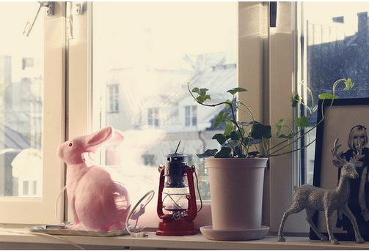
AEM WEEKEND SHARING
这个司机对作家说：其实，刚开始的时候，我的车并没有提供如此全面的服务。我像其他人一样，爱抱怨，糟糕的天气，微薄的收入，堵车严重得一塌糊涂的路况，每天都过得很糟糕。有一天，我偶然在广播里听到一个故事，改变了我的观念。那个广播节目请了励志大师韦恩·戴尔博士，让博士来介绍他的新书。

Slide 6
AEM WEEKEND SHARING
书中重点阐述了一个观点，停止抱怨、停止在日常生活中的抱怨，会让任何人走向成功。他让我突然醒悟，我目前糟糕的情况其实都是自己抱怨造成的。所以决定停止抱怨，开始改变。
第一年，我只是微笑地对待所有的乘客，我的收入就翻了一倍。

Slide 7
AEM WEEKEND SHARING
第二年，我发自内心地去关心所有乘客的喜怒哀乐，并对他们进行宽慰，这让我收入更加翻了一翻。
第三年，也就是今年，我让我的出租车变成了全美国都少有的五星级出租车。除了我的收入，上涨的还有我的人气，现在要坐我的车，都需要提前打电话预约。而您，其实是我顺路搭载的一个乘客。

Slide 8
AEM WEEKEND SHARING
这位出租车司机的话，让这个作家惊讶极了。作家不禁反思自身，其实在日常生活中，自己何尝不是抱怨很多。他决定改变自己，他将这个司机的故事写成一本书。后来有读者受到启发后试着去做了，生活真的发生了改变。这种改变让作家知道了，停止抱怨的力量是多么的强大。

Slide 9
AEM WEEKEND SHARING
俗话说车到山前必有路，只要有突破困境的愿望，改变抱怨的态度，积极地去做当下应该做的事情，那么就一定能突破困难，继续向追求的目标前进。

Slide 10
AEM WEEKEND SHARING
周末愉快！
共创 共进 共赢 共享
AEM科技人力资源部

